Slide 1












CHÀO MỪNG CÁC EM ĐẾN VỚI MÔN TOÁN

Slide 2

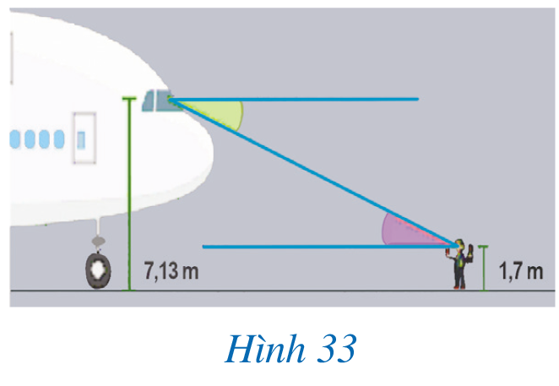

KHỞI ĐỘNG
Hình 33 minh họa góc quan sát của người phi công và góc quan sát của người hoa tiêu khi hướng dẫn máy bay vào vị trí ở sân bay
Theo em dự đoán, hai góc đó có bằng nhau hay không?

Slide 3

BÀI 3:
HAI ĐƯỜNG THẲNG SONG SONG

Slide 4

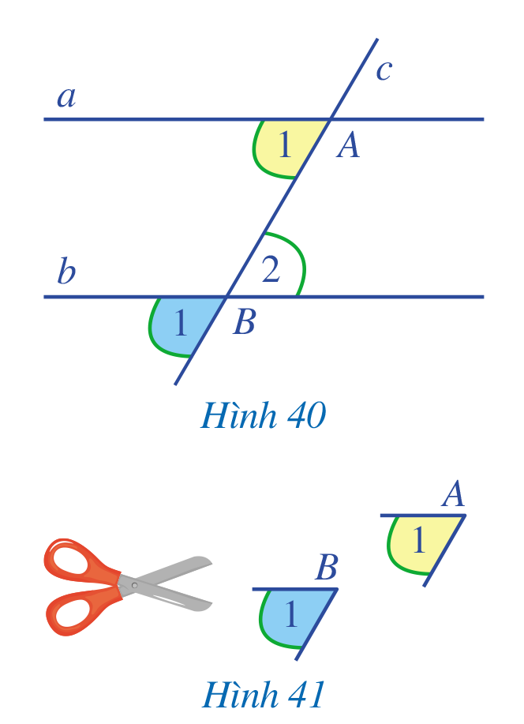

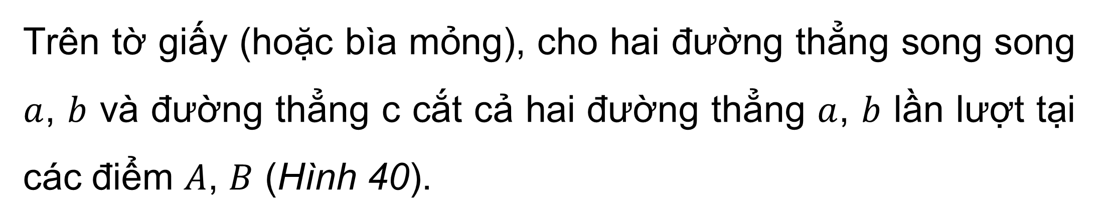
IV. TÍNH CHẤT CỦA HAI ĐƯỜNG THẲNG SONG SONG
Trên tờ giấy (hoặc bìa mỏng), cho hai đường thẳng song song $a$, $b$ và đường thẳng c cắt cả hai đường thẳng $a$, $b$ lần lượt tại các điểm $A$, $B$ (Hình 40).
HĐ4
a) Cắt ra từ tờ giấy hai góc đồng vị $A_{1}$ và $B_{1}$ (Hình 41).
b) Dịch chuyển miếng giấy màu vàng cho trùng với miếng giấy màu xanh sao cho góc $A_{1}$ trùng với góc $B_{1}$.

Slide 5
Kết luận:
Nếu một đường thẳng cắt hai đường thẳng song song thì:
Hai góc đồng vị bằng nhau.
Hai góc so le trong bằng nhau.

Slide 6
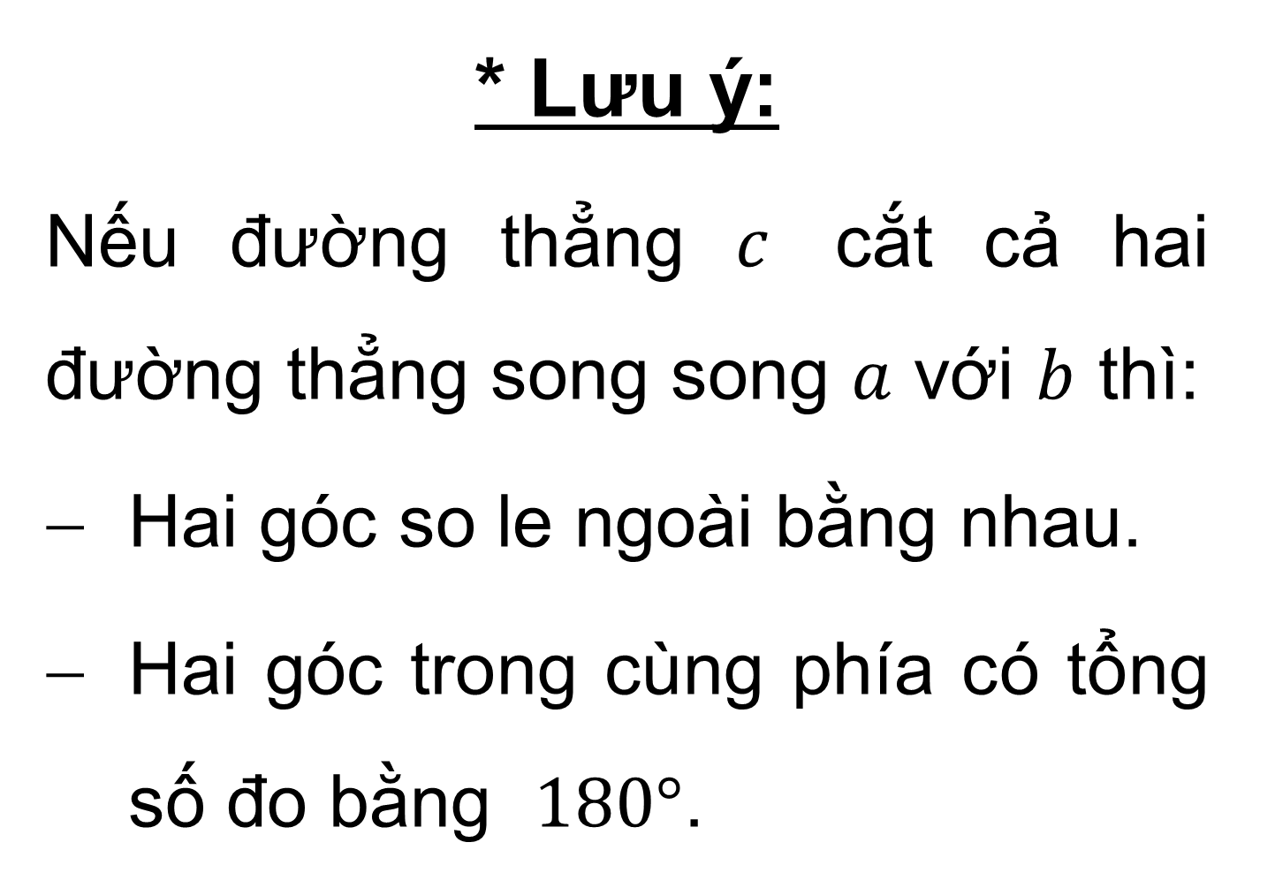
* Lưu ý:
Nếu đường thẳng $c$ cắt cả hai đường thẳng song song $a$ với $b$ thì:
Hai góc so le ngoài bằng nhau.
Hai góc trong cùng phía có tổng số đo bằng $180°$.

Slide 7
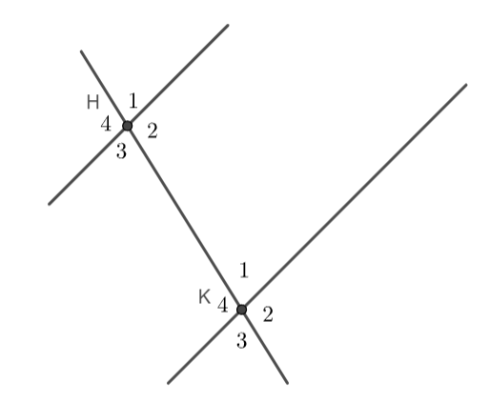

LUYỆN TẬP
Câu 1: Chọn phát biểu đúng
A. $\hat{H_{1}}$ và $\hat{K_{1}}$ là hai góc so le trong
B. $\hat{H_{4}}$ và $\hat{K_{4}}$ là hai góc đồng vị
C. $\hat{H_{3}}$ và $\hat{K_{4}}$ là hai góc so le ngoài
D. $\hat{H_{4}}$ và $\hat{K_{2}}$ là hai góc so le trong

Slide 8


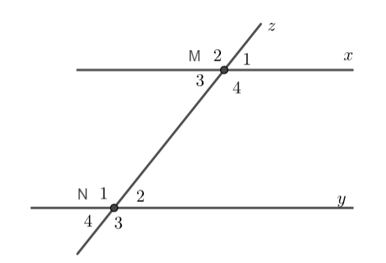

Câu 2: Chọn một cặp góc so le trong trong hình vẽ sau
A. $\hat{M_{1}}$ và $\hat{N_{4}}$
B. $\hat{M_{3}}$ và $\hat{N_{2}}$
C. $\hat{M_{4}}$ và $\hat{N_{2}}$
D. $\hat{M_{1}}$ và $\hat{N_{2}}$

Slide 9

Câu 3: Nếu đường thẳng c cắt hai đường thẳng $a$, $b$ và trong các góc tạo thành có một cặp góc so le trong bằng nhau thì:
A. Hai góc trong cùng phía bằng nhau
B. Hai góc đồng vị bằng nhau
C. Hai góc so le trong còn lại có tổng bằng 120°
D. Tất cả các đáp án trên đều đúng

Slide 10

Câu 4: Nếu đường thẳng $c$ cắt hai đường thẳng $a$, $b$ và trong các góc tạo thành có một cặp góc đồng vị bằng nhau thì:
A. Hai góc trong cùng phía bằng nhau
B. Hai góc so le trong bù nhau
C. Hai góc trong cùng phía bù nhau
D. Tất cả các đáp án trên đều đúng

Slide 11
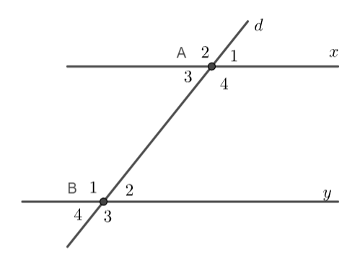
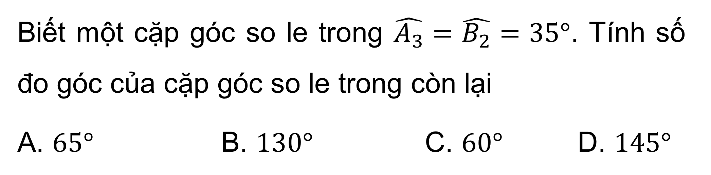
Câu 5: Cho hình vẽ:
Biết một cặp góc so le trong $\hat{A_{3}}=\hat{B_{2}}=35°$. Tính số đo góc của cặp góc so le trong còn lại
A. $65°$ B. $130°$ C. $60°$ D. $145°$

Slide 12
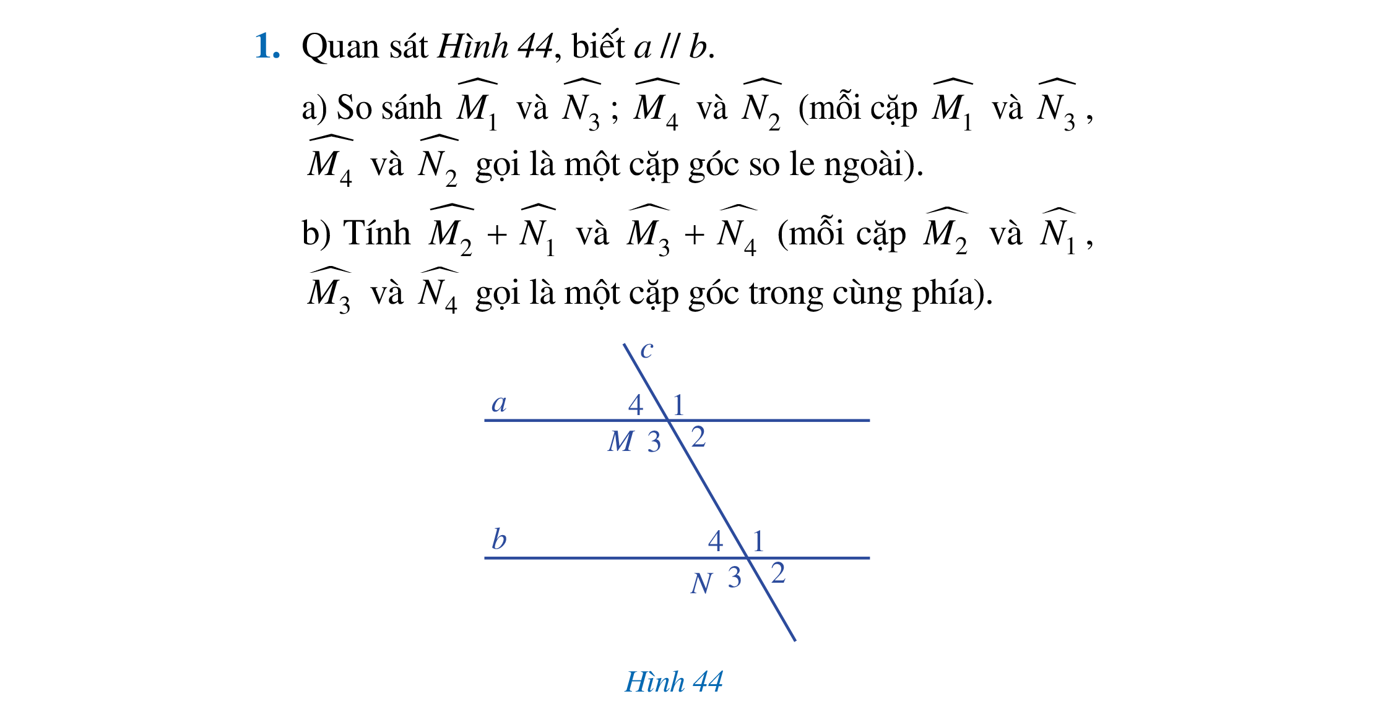
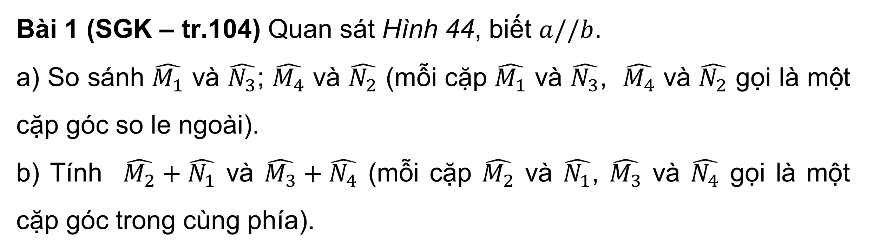
VẬN DỤNG
Bài 1 (SGK – tr.104) Quan sát Hình 44, biết $a//b$.
a) So sánh $\hat{M_{1}}$ và $\hat{N_{3}}$; $\hat{M_{4}}$ và $\hat{N_{2}}$ (mỗi cặp $\hat{M_{1}}$ và $\hat{N_{3}}$, $\hat{M_{4}}$ và $\hat{N_{2}}$ gọi là một cặp góc so le ngoài).
b) Tính $\hat{M_{2}}+\hat{N_{1}}$ và $\hat{M_{3}}+\hat{N_{4}}$ (mỗi cặp $\hat{M_{2}}$ và $\hat{N_{1}}$, $\hat{M_{3}}$ và $\hat{N_{4}}$ gọi là một cặp góc trong cùng phía).

Slide 13

Giải
a) Vì $a//b$nên $\hat{M_{1}}=\hat{N_{1}};{\hat{M_{4}}}=\hat{N_{4}}$ (hai góc đồng vị)
Mà $\hat{N_{3}}=\hat{N_{1}};{\hat{N_{4}}}=\hat{N_{2}}$ (hai góc đối đỉnh)
Nên $\hat{M_{1}}=\hat{N_{3}};{\hat{M_{4}}}=\hat{N_{2}}$
b) Vì $a//b$nên
$\hat{M_{2}}=\hat{N_{2}};{\hat{M_{3}}}=\hat{N_{3}}$ (hai góc đồng vị)
Mà $\hat{N_{1}}+\hat{N_{2}}=180^{0};{\hat{N_{3}}}+\hat{N_{4}}=180^{0}$ (Hai góc trong cùng phía)
Nên: $\hat{M_{2}}+\hat{N_{1}}=180^{0};{\hat{M_{3}}}+\hat{N_{4}}=180^{0}$

Slide 14
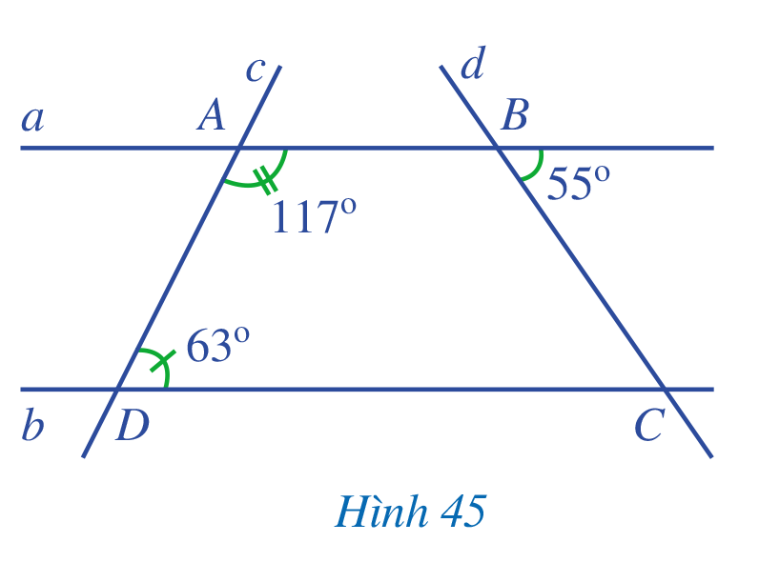
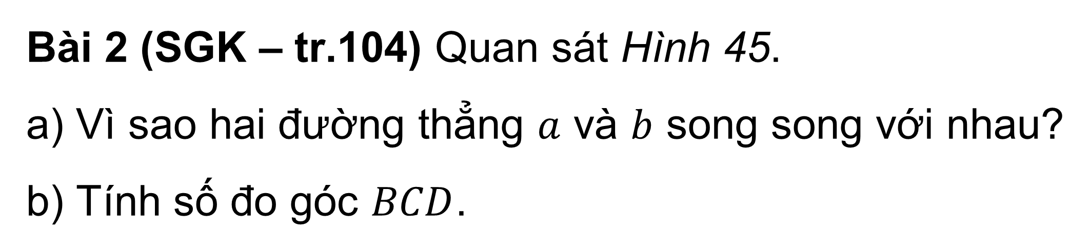
Bài 2 (SGK – tr.104) Quan sát Hình 45.
a) Vì sao hai đường thẳng $a$ và $b$ song song với nhau?
b) Tính số đo góc $BCD$.

Slide 15

Giải
a) Vì $\hat{A_{1}}+\hat{A_{2}}=180^{0}$ (hai góc kề bù)
Nên $117°+\hat{A_{2}}=180°$
$$⇒\hat{A_{2}}=180°−117°=63°$$
Vì $\hat{A_{2}}=\hat{D_{1}}$ (cùng bằng $63°$)
Mà hai góc ở vị trí đồng vị $⇒a//b$(đpcm)
b) Vì $a//b$nên $\hat{B_{1}}=\hat{BCD}$ (hai góc so le trong)
mà $\hat{B_{1}}=55°⇒\hat{BCD}=55°$.

Slide 16
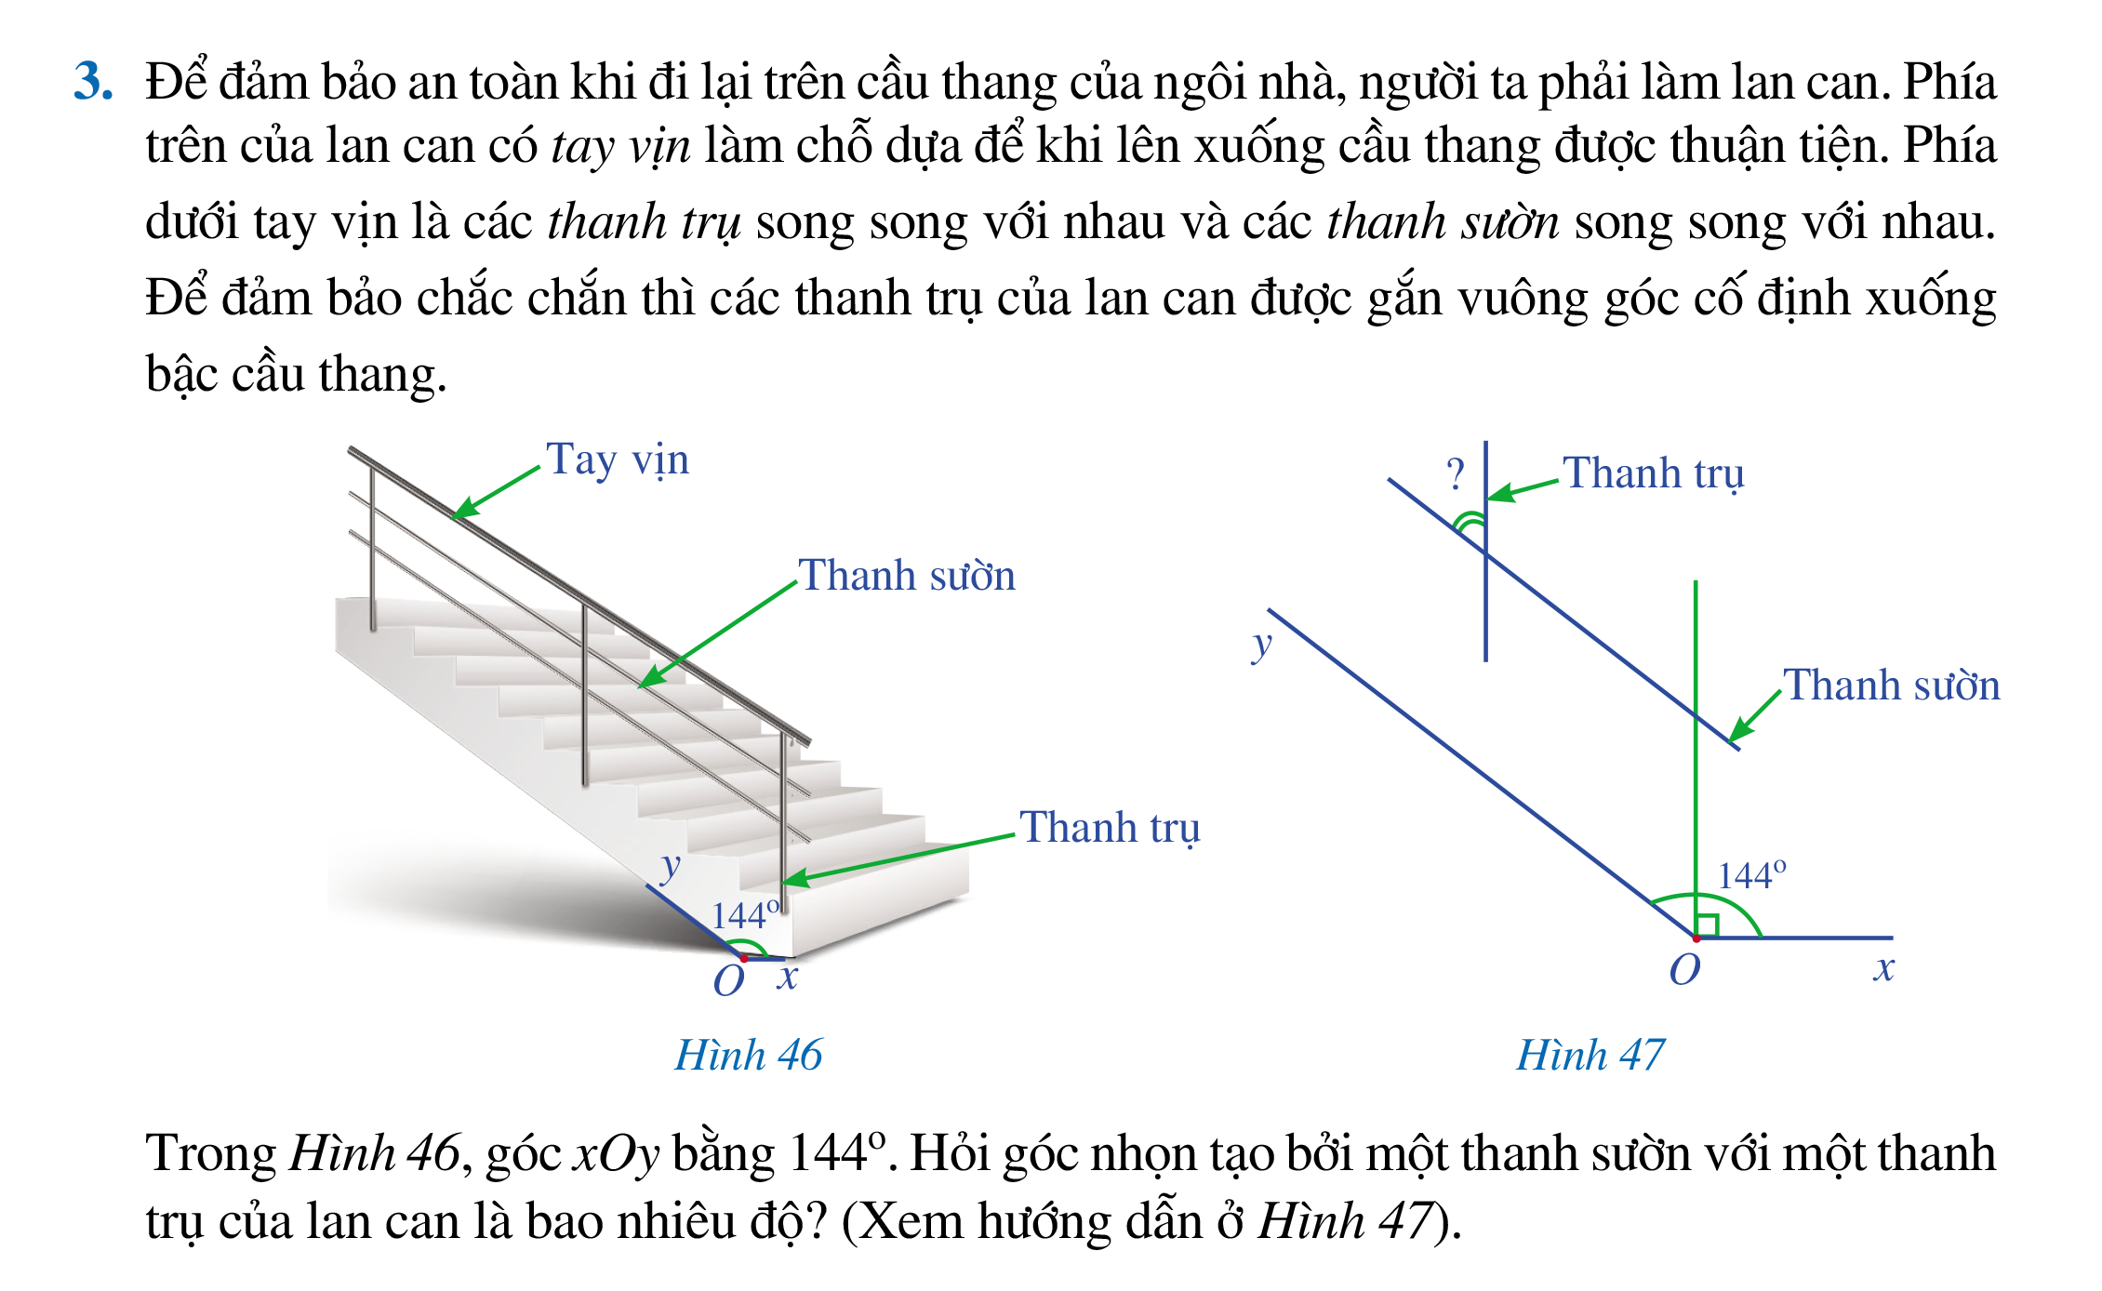
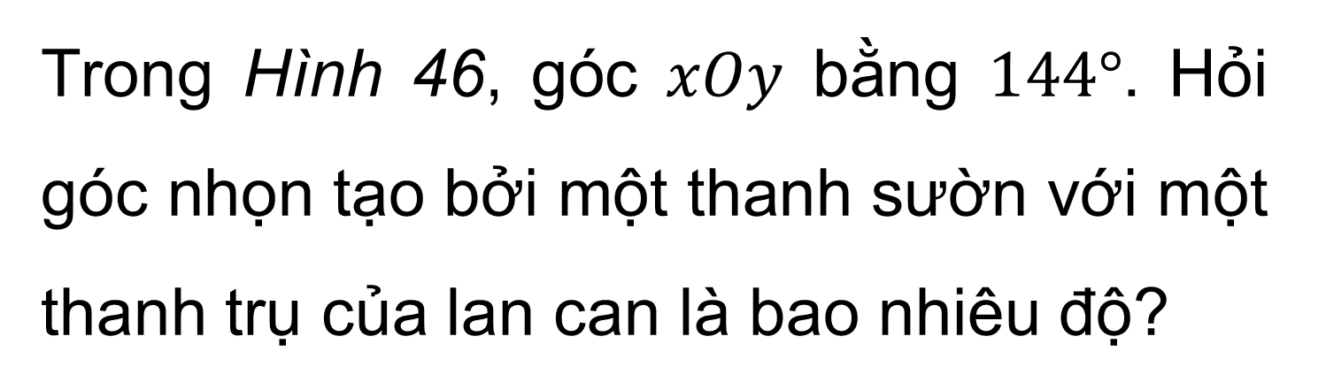
Bài 3 (SGK – tr.104) Để đảm bảo an toàn khi đi lại trên cầu thang của ngôi nhà, người ta phải làm lan can. Phía trên của lan can có tay vịn làm chỗ dựa để khi lên xuống cầu thang được thuận tiện. Phía dưới tay vịn là các thanh trụ song song với nhau và các thanh sườn song song với nhau. Để đảm bảo chắc chắn thì các thanh trụ của lan can được gắn vuông góc cố định xuống bậc cầu thang.
Trong Hình 46, góc $xOy$ bằng $144°$. Hỏi góc nhọn tạo bởi một thanh sườn với một thanh trụ của lan can là bao nhiêu độ?

Slide 17

Giải
Vì $AB//Oy$nên $\hat{xOy}=\hat{A_{1}}$ (hai góc đồng vị)
Mà $\hat{xOy}=144°⇒\hat{A_{1}}=144°$
Vì $\hat{A_{1}}+\hat{A_{2}}=180°$ (hai góc kề bù)
Nên $\hat{A_{2}}+144°=180°$
$$⇒\hat{A_{2}}=180°−144°=36°$$
Vì $a//b$nên $\hat{B_{1}}=\hat{A_{2}}$ (hai góc đồng vị)
Mà $\hat{A_{2}}=36°⇒\hat{B_{1}}=36°.$
1
B
2
1
A

Slide 18

HƯỚNG DẪN VỀ NHÀ
Ôn lại các kiến thức về hai đường thẳng song song.
Hoàn thành các bài tập trong SBT.
Chuẩn bị bài mới “Bài 4. Định lí”.

Slide 19
CẢM ƠN CÁC EM ĐÃ LẮNG NGHE BÀI GIẢNG

